Slide 1
Diagnóza komunikačních norem

Slide 2
Problém participace ve vývoji IS
informační systémy – spíše komunikační, než výpočetní systémy
podporují komplexní komunikační procesy – diskuze, skupinové rozhodování, kolaborativní práci apod.
designér IS shromažďuje požadavky budoucích uživatelů → systém naplňuje jejich očekávání
ALE: je třeba opatrnosti – uživatelské požadavky mohou vést k nevhodnému systému
přání uživatelů a současné způsoby vykonávání práce je třeba promýšlet

Slide 3
Normy
z lat. „úhelník, pravítko, měřítko, pravidlo“
normy vážou lidi dohromady
sdílené normy tvoří sociální realitu
„požadavek na chování nebo vlastnosti věci, člověka, situace apod., který se buď závazně vyžaduje nebo podle něhož se hodnotí jejich přijatelnost nebo obvyklost“ (http://cs.wikipedia.org/wiki/Norma)
jakékoli pravidlo (většinou implicitní), které používáme v běžném životě a předpokládáme, že ho používají i ostatní
má své zdůvodnění (nedodržení → nepřijatelný výsledek)

Slide 4
Normy
druhy norem:
jak se chovat v určité situaci
jak interpretovat určité pojmy
jak dospět k závěru
normy univerzální, všeobecné, závislé na kontextu
komunikační normy – důležité v komunikačních systémech
cíl x norma: cíl – stav, kterého chce investor dosáhnout (specifický, kontextuální) x sdílená očekávání (universálnější, důležitost kontextová)
Př. ziskovost (ekonomická norma) x zvýšení tržeb o 20%
komunikační normy – vztah mezi žadatelem a vykonavatelem, servisní vztah

Slide 5
Diagnóza komunikačních norem
součást designového cyklu
nestačí pouze sběr požadavků
při vývojovém designu je diagnóza nejdůležitějším krokem
typicky diagnóza začíná po vznesení stížnosti
může být součástí regulační evaluace
stížnost – indikace problému
problém: propast mezi faktickou a požadovanou situací
požadovaná situace – nelze určit bez znalosti norem investorů

Slide 6
Diagnóza komunikačních norem
přímé řešení stížností – riziko, že budou ošetřeny jen symptomy, spíš než příčiny
diagnóza – založená na modelu
cíl: najít jádro problému – propast mezi faktickou situací a tím, co je požadováno, příčinný vztah
jádrovým problémem je nedodržování norem
v organizacích a všeobecně ve skupinách jsou normy implicitní a vyvíjejí se v čase
identifikace norem – je potřeba je učinit explicitními, to je samo o sobě choulostivý sociální proces

Slide 7
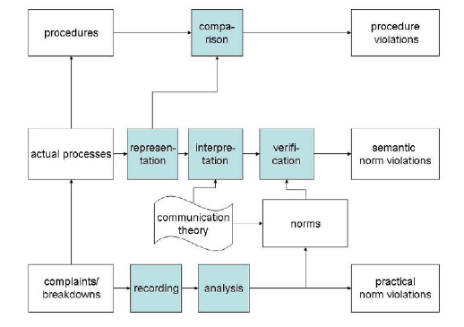

Slide 8
Diagnostický postup
0. Zaznamenání stížnosti
1. Analýza stížnosti
sběr dat pomocí interview, přímých pozorování či jiných technik
používá se klasifikační schéma
informace o: komunikačních aktérech, cíli komunikace, specifických zprávách (požadavek, slib apod.) formulaci, koordinaci a kontrole komunikace, selháních v důsledku nedorozumění. Př.:
nařizující jednání – žádosti o informaci nebo o provedení nějaké aktivity
koordinační jednání – odesilatel se zavazuje vykonávat činnosti vyžadující od ostatních konání takových aktivit, bylo dosaženo společného cíle
jednání řídící vztahy – zprávy určené k budování, změně nebo přerušení vztahů s ostatními
přesvědčovací jednání – zprávy v nichž jsou vyjádřeny zpochybňující nebo podporující názory, snažící se směřovat činnosti k jedné z mnoha alternativ

Slide 9
Diagnostický postup
2. Schematická reprezentace
nejde o porozumění, ale důvěryhodné zaznamenání procesu
obvykle existuje mnoho způsobů, jak předávat zprávy → potřeba připravit několik znázornění reprezentující různé konkrétní scénáře
schéma nemá obsahovat příliš mnoho abstraktních pojmů, jde o přesný obrázek toho, jak to skutečně je
vhodná metoda UML sekvenční diagram – časové uspořádání odeslaných a doručených zpráv mezi aktéry, včetně objektů
3. Interpretace
zpráva poslaná z A do B je interpretována jako požadavek
interpretace počítá s aktérem jako s intencionální bytostí
posun z úrovně dat ke komunikaci
vhodná metoda: Action Workflow diagram – spojuje řečové jednání. Zaměření je na reprezentaci činností a konverzací
srovnání se sekvenčním diagramem – možnost první interpretace
workflow zpětné vazby

Slide 10
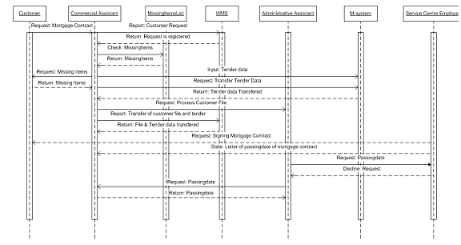
UML sekvenční diagram

Slide 11
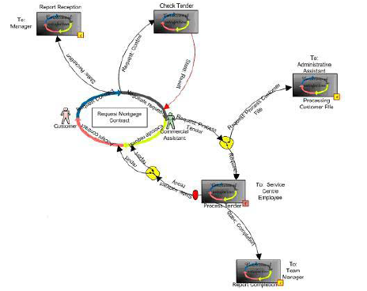
Action Workflow diagram

Slide 12
Diagnostický postup
4. Verifikace
- hodnocení kvality současného procesu pomocí všeobecných komunikačních norem
5. Srovnání
srovnání modelu jak je s modelem jak by měl být
odhaluje, v čem může být systém vylepšený
otázka: proč je „jak je“ liší od „jak by měl být“
tenze v organizaci může vznikat jako důsledek vnitřního vývoje nebo změn v prostředí
nejde pouze o přizpůsobení se požadavkům, je třeba vzít v potaz, jaká strategie byla nebo dosud je sledována, zhodnocení jejich účinků a nedostatečných účinků
6. Návrhy vylepšení

